Slide 1
Доклад по предмету Правоведение, на тему: Нормы права
Министерство цифрового развития, связи и массовых коммуникаций Российской Федерации
ФГБОУ ВО «ПГУТИ»
Работу выполнил:
Студент гр. ПрИ-21
Морзюков М.А.
Самара, 2024

Slide 2
Цель и Задачи исследования
Цель исследования: | раскрыть структуру и виды правовых норм
Задачи исследования: | – дать определение понятию нормы права - изучить специальную литературу – отразить основные элементы правовых норм – рассмотреть методы систематизации нормативных актов – сформулировать выводы по теме исследования
Объект исследования: | нормы права
Предмет исследования: | структура и виды правовых норм
Литература: | 1. Малько А.В. – Правоведение М.: Инфра М; 2018 – 334 С.

Slide 3

Нормы права – это общеобязательное, формально определенное правило поведения, установленное либо санкционированное государством и направленное на регулирование общественных отношений.
[1, 65]

Slide 4
Связь с государством
Общеобязательность
Признаки нормы права
Формальная
определенность
Микросистемность
Власть
Представительно-
обязывающий характер
[1, 64]

Slide 5
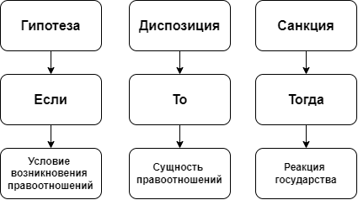
[1, 66]
Структура нормы права

Slide 6
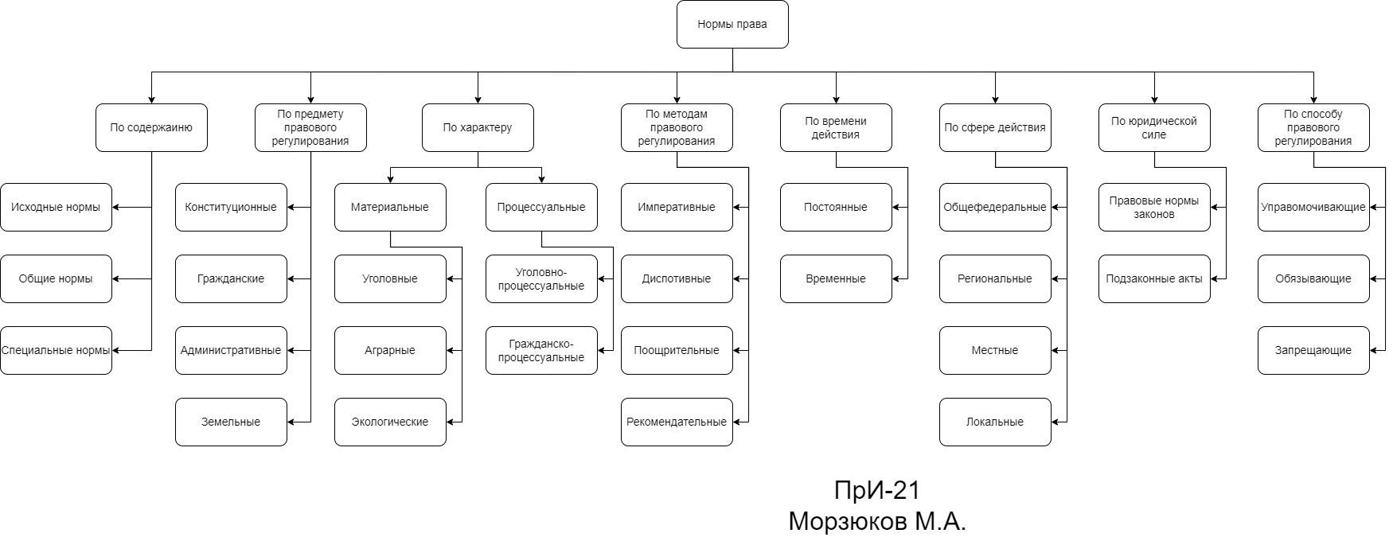
[1, 66-67]
Виды нормы права

Slide 7

Источники права
[1, 68]
Источники права – это способ выражения вовне государственной воли, юридических правил поведения, способ их фиксации и закрепления.

Slide 8
Виды источников права
[1, 68]
Нормативный акт – акт, направленный на урегулирование определенных общественных отношений.
Правовой обычай – исторически сложившееся правило поведения.
Юридический прецедент – решение по конкретному юридическому делу, которым руководствуются при разрешении похожих дел.
Нормативный договор – соглашение между правотворческими субъектами, в результате которого возникает новая норма права

Slide 9

Систематизация нормативных актов
[1, 73]
Систематизация – это упорядочение нормативных актов, приведение их в определённую систему. Она необходима для обеспечения доступности законодательства, удобства пользования им, устранения устаревших и неэффективных норм права.

Slide 10
Систематизация нормативных актов
[1, 75]
Инкорпорация - объединение нормативных актов без изменения их содержания в сборник, где каждый из актов сохраняет свое самостоятельное юридическое значение.
Консолидация - объединение нормативных актов без изменений их содержания в единой акт, где каждый из актов теряет свое самостоятельное юридическое значение.
Кодификация - Объединение нормативных актов в единый, логически цельный акт с изменением их содержания.

Slide 11
Вывод
Норма права является основным регулятором общественных отношений, представляя собой систему правовых предписаний, которые обеспечиваются государственным принуждением. Это позволяет эффективно управлять общественными процессами для поддержания порядка и защиты прав граждан

Slide 12

Спасибо за внимание!!!

